Slide 1
Alle origini della fisica dei quanti:
il significato della costante di Planck
Giovanni Battimelli
Dipartimento di fisica, Sapienza Università, Roma

Slide 2
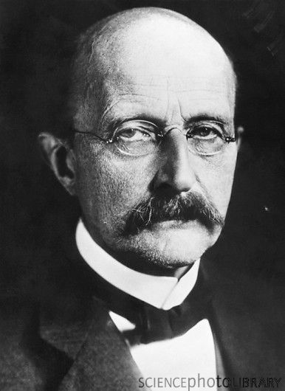
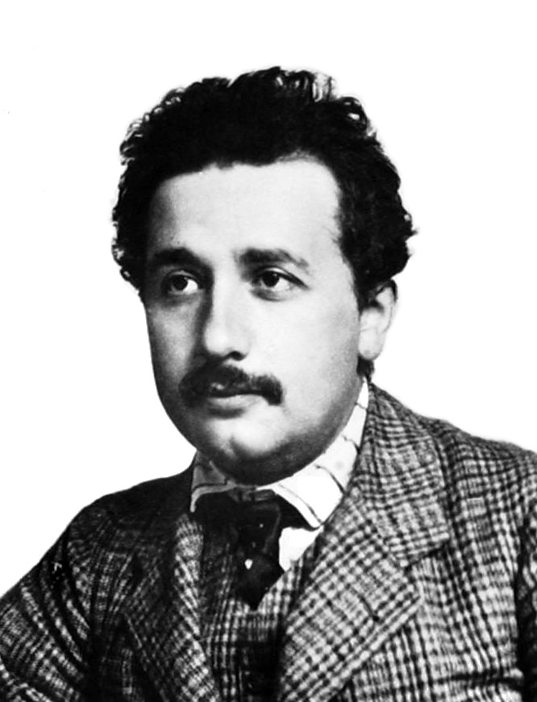
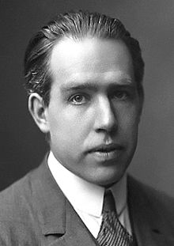
Max Planck Albert Einstein Niels Bohr

Slide 3
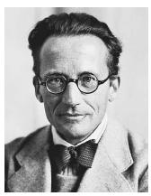
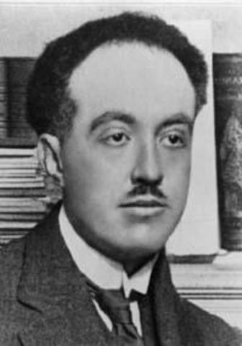
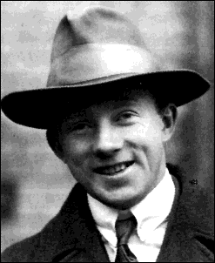
Louis de Broglie Erwin Schrödinger Werner Heisenberg

Slide 4
Quantizzazione dell’energia degli oscillatori armonici (Planck) E = nhν

Slide 5
Quantizzazione dell’energia degli oscillatori armonici (Planck) E = nhν
Ipotesi dei quanti di luce (Einstein) ε = hν

Slide 6
Quantizzazione dell’energia degli oscillatori armonici (Planck) E = nhν
Ipotesi dei quanti di luce (Einstein) ε = hν
Quantizzazione delle orbite elettroniche (Bohr) r_{n} = n²h²/4π²mC

Slide 7
Quantizzazione dell’energia degli oscillatori armonici (Planck) E = nhν
Ipotesi dei quanti di luce (Einstein) ε = hν
Quantizzazione delle orbite elettroniche (Bohr) r_{n} = n²h²/4π²mC
Dualismo onda-corpuscolo (De Broglie) p = h/λ

Slide 8
Quantizzazione dell’energia degli oscillatori armonici (Planck) E = nhν
Ipotesi dei quanti di luce (Einstein) ε = hν
Quantizzazione delle orbite elettroniche (Bohr) r_{n} = n²h²/4π²mC
Dualismo onda-corpuscolo (De Broglie) p = h/λ
Principio di indeterminazione (Heisenberg) ΔpΔx ≥ h/4π

Slide 9
Quantizzazione dell’energia degli oscillatori armonici (Planck) E = nhν
Ipotesi dei quanti di luce (Einstein) ε = hν
Quantizzazione delle orbite elettroniche (Bohr) r_{n} = n²h²/4π²mC
Dualismo onda-corpuscolo (De Broglie) p = h/λ
Principio di indeterminazione (Heisenberg) ΔpΔx ≥ h/4π
Come il prezzemolo, h sta dappertutto
Ma i nessi tra tutte queste relazioni rimangono oscuri

Slide 10
Quantizzazione dell’energia degli oscillatori armonici (Planck) E = nhν
Ipotesi dei quanti di luce (Einstein) ε = hν
Quantizzazione delle orbite elettroniche (Bohr) r_{n} = n²h²/4π²mC
Dualismo onda-corpuscolo (De Broglie) p = h/λ
Principio di indeterminazione (Heisenberg) ΔpΔx ≥ h/4π
Come il prezzemolo, h sta dappertutto
Ma i nessi tra tutte queste relazioni rimangono oscuri
E soprattutto, non si sa che cosa sia h

Slide 11
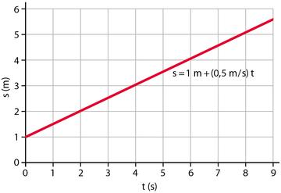

Slide 12
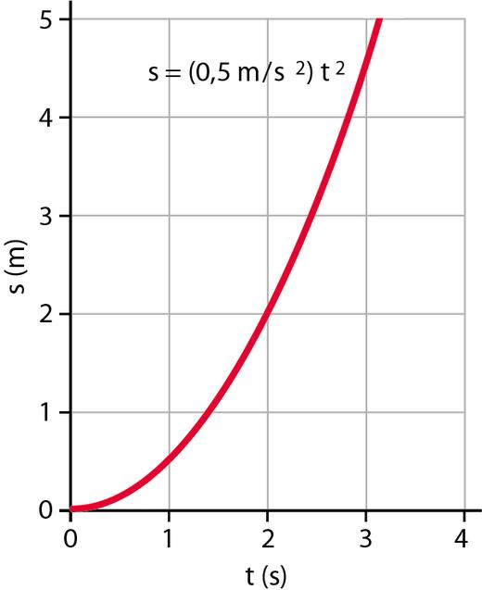

Slide 13
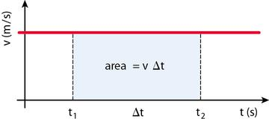

Slide 14
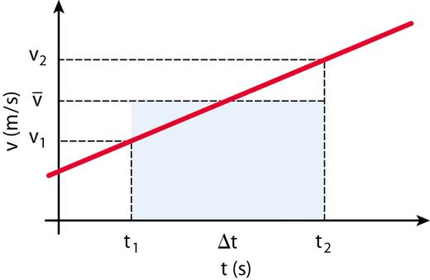

Slide 15
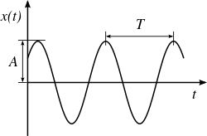

Slide 16
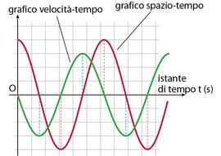

Slide 17
E perché non rappresentare il moto, anziché in uno spazio (x,t) o (v,t), in uno spazio (v,x)?
(Oppure (p,x), usando la quantità di moto p = mv)?

Slide 18
p
E perché non rappresentare il moto, anziché in uno spazio (x,t) o (v,t), in uno spazio (v,x)?
(Oppure (p,x), usando la quantità di moto p = mv)?
x

Slide 19
p
Spazio delle fasi
x

Slide 20
p
x

Slide 21
La particella libera sul segmento
p
p
-L
L
x
-p

Slide 22
La particella libera sul segmento
p
p
-L
L
x
-p
Traiettoria nello spazio delle fasi

Slide 23
Definiamo una nuova grandezza fisica associata al moto
Azione (J) = area della traiettoria nello spazio delle fasi
Dimensioni dell’azione: M L² T⁻¹
Unità di misura: Kg m² s⁻¹ , o anche j s

Slide 24
Definiamo una nuova grandezza fisica associata al moto
Azione (J) = area della traiettoria nello spazio delle fasi
Dimensioni dell’azione: M L² T⁻¹
Unità di misura: Kg m² s⁻¹ , o anche j s
Per la particella libera vincolata sul segmento ( -L, +L) l’azione associata al moto è quindi J = 4 p L
o anche, essendo E = ½ m v² = p²/2m, e T = 4mL/p, J = 2 E T

Slide 25
E l’oscillatore armonico?
Conservazione dell’energia
E = p²/2m + ½ k x²
p²/2mE + x²/(2E/k) = 1
La traiettoria dell’oscillatore armonico nello spazio delle fasi è un’ellisse di semiassi (2mE)^{1/2}, (2E/k)^{1/2}

Slide 26
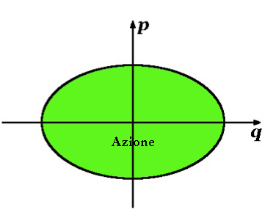
J = π (2mE)^{1/2} (2E/k)^{1/2} = 2 π E (m/k)^{1/2} = 2πE/ω = E/ν = E T

Slide 27
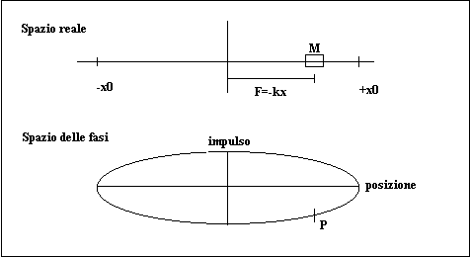

Slide 28
In meccanica classica, p e v possono variare con continuità,
e questo vale quindi anche per la grandezza azione.
Con l’introduzione della costante di Planck, questa
proprietà non è più soddisfatta.
Esiste un quanto elementare di azione, h = 6,64 10⁻³⁴ j s
L’azione è una grandezza quantizzata (“granulare”)
(n.b.: come peraltro la carica elettrica: chissà perché non si
usa, in quel caso, la parola misteriosa “quantizzazione”)
La regola fondamentale diventa J = nh, con n intero

Slide 29
Quando si fanno sentire gli effetti della quantizzazione
dell’azione?
J = nh: quando è n >> 1, la struttura “granulare” non si rivela
e sfuma nel continuo della meccanica classica
Gli effetti derivanti dalla quantizzazione diventano rilevanti
(cioè non trattabili nell’approssimazione classica) quando si
ha a che fare con sistemi per cui il valore dell’azione
associata al moto è dell’ordine di grandezza di (o non molto
superiore a) h
Per stimare l’ordine di grandezza dell’azione:
azione ≈ massa x velocità caratteristica x lunghezza traiettoria

Slide 30
Qualche esempio istruttivo
Terra intorno al Sole: J ≈ 10²⁴ kg 10¹¹ m 10⁴ m/s ≈ 10³⁹ j s >>>> h !

Slide 31
Qualche esempio istruttivo
Terra intorno al Sole: J ≈ 10²⁴ kg 10¹¹ m 10⁴ m/s ≈ 10³⁹ j s >>>> h !
Pallina da ping-pong: J ≈ 10⁻² kg 1 m 10 m/s ≈ 10⁻¹ j s >> h

Slide 32
Qualche esempio istruttivo
Terra intorno al Sole: J ≈ 10²⁴ kg 10¹¹ m 10⁴ m/s ≈ 10³⁹ j s >>>> h !
Pallina da ping-pong: J ≈ 10⁻² kg 1 m 10 m/s ≈ 10⁻¹ j s >> h
Molecola di gas a 300 K: J ≈ 10⁻²⁶ kg 10⁻⁸ m 10² m/s ≈ 10⁻³² j s > h
(siamo al limite di ciò che si può ancora trattare classicamente:
basta abbassare un po’ la velocità – cioè la temperatura – o il
cammino libero medio – cioè la densità – e compaiono gli effetti
quantistici (calori specifici etc…)

Slide 33
Qualche esempio istruttivo
Terra intorno al Sole: J ≈ 10²⁴ kg 10¹¹ m 10⁴ m/s ≈ 10³⁹ j s >>>> h !
Pallina da ping-pong: J ≈ 10⁻² kg 1 m 10 m/s ≈ 10⁻¹ j s >> h
Molecola di gas a 300 K: J ≈ 10⁻²⁶ kg 10⁻⁸ m 10² m/s ≈ 10⁻³² j s > h
(siamo al limite di ciò che si può ancora trattare classicamente:
basta abbassare un po’ la velocità – cioè la temperatura – o il
cammino libero medio – cioè la densità – e compaiono gli effetti
quantistici (calori specifici etc…)
Elettrone intorno al nucleo: J ≈ 10⁻³⁰ kg 10⁻¹⁰ m 10⁶ m/s ≈ 10⁻³⁴ j s ≈ h !
Gli effetti della quantizzazione diventano non trascurabili alla
scala atomico-molecolare

Slide 34
Particella libera sul segmento
J = 4 p L = n h ➔ p_{n} = n h/4 L
➔ E_{n} = p_{n}²/2m = n²h²/32mL²
Oscillatore armonico
J = E T = n h ➔ E_{n} = n h/T = n h ν

Slide 35
E la luce?
Einstein quanti di luce: “particelle” di energia E = hν
Relazione di de Broglie: p = h/λ
Proprietà corpuscolari (la quantità di moto) e proprietà ondulatorie (la lunghezza d’onda) sono correlate tramite la costante di Planck

Slide 36
E la luce?
Einstein quanti di luce: “particelle” di energia E = hν
Relazione di de Broglie: p = h/λ
Proprietà corpuscolari (la quantità di moto) e proprietà ondulatorie (la lunghezza d’onda) sono correlate tramite la costante di Planck
“Particelle” di luce (fotoni)
Per il fotone si ha E = h ν = p λ ν = pc
e dunque m = 0 (da E² – p²c² = m²c⁴)

Slide 37
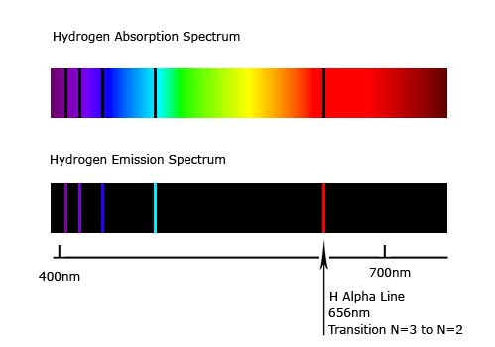

Slide 38
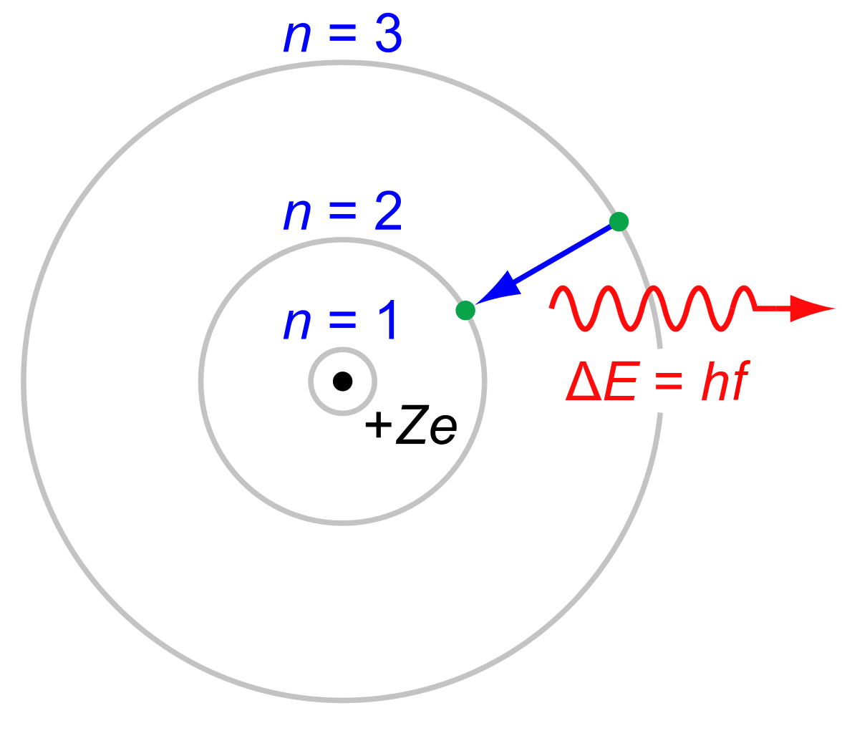
Atomo di Bohr
Orbita circolare: moto in due dimensioni, combinazione di due oscillazioni armoniche ortogonali
Azione J = 2 E T = 2 ½ mv² 2πr/v = 2 π m r v
C/r² = mv²/r ( C = e²/4πε₀ ) ➔ v² = C/mr
E = - C/r + ½ mv² = - C/2r
J = 2 π m r v = n h
J² = 4π²m²r²v² = 4π²Cmr = n²h²
➔ r_{n} = n²h²/4π²Cm
E_{n} = - C/2r_{n} = - 1/n² 4π²C²m/2h²

Slide 39
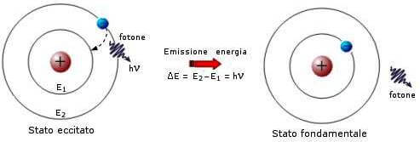
i > j E_{i} - E_{j} = (1/j² – 1/i²) 4π²C²m/2h²
ν_{i➔j} = (E_{i} – E_{j})/h = (1/j² – 1/i²) 4π²C²m/2h³

Slide 40
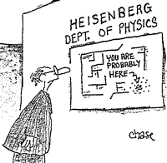

Slide 41
p
Spazio delle fasi
h
x

Slide 42
p
Spazio delle fasi
h
Δp
Δx
x

Slide 43
p
Spazio delle fasi
h
Δp
Δx
x
Δp Δx ≥ h

Slide 44
Onda monocromatica: lunghezza d’onda esattamente definita
“Dove” sta l’onda? …. ma dappertutto, spalmata uniformemente lungo l’asse x: un’onda monocromatica è un’entità completamente delocalizzata
Conoscenza esatta di λ ➔ Incertezza totale su x

Slide 45
Onda monocromatica: lunghezza d’onda esattamente definita
“Dove” sta l’onda? …. ma dappertutto, spalmata uniformemente lungo l’asse x: un’onda monocromatica è un’entità completamente delocalizzata
Conoscenza esatta di λ ➔ Incertezza totale su x
Più in generale, però, una forma d’onda risulta dalla sovrapposizione di più onde monocromatiche. Più componenti si aggiungono, più si perde informazione sulla “vera” lunghezza d’onda e più è possibile “localizzare” l’onda, fino a trasformarla in un pacchetto d’onda sensibilmente diverso da zero in una regione limitata di spazio
Sovrapposizione di più onde monocromatiche ➔ perdita di definizione su λ ➔ riduzione dell’incertezza su x

Slide 46
Onda monocromatica: lunghezza d’onda esattamente definita
“Dove” sta l’onda? …. ma dappertutto, spalmata uniformemente lungo l’asse x: un’onda monocromatica è un’entità completamente delocalizzata
Conoscenza esatta di λ ➔ Incertezza totale su x
Più in generale, però, una forma d’onda risulta dalla sovrapposizione di più onde monocromatiche. Più componenti si aggiungono, più si perde informazione sulla “vera” lunghezza d’onda e più è possibile “localizzare” l’onda, fino a trasformarla in un pacchetto d’onda sensibilmente diverso da zero in una regione limitata di spazio
Sovrapposizione di più onde monocromatiche ➔ perdita di definizione su λ ➔ riduzione dell’incertezza su x
E’ una sorta di principio di indeterminazione (classico) per le onde

Slide 47
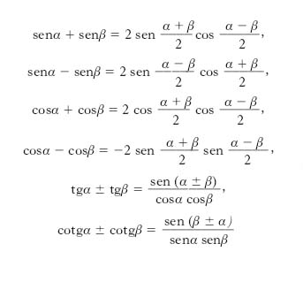

Slide 48
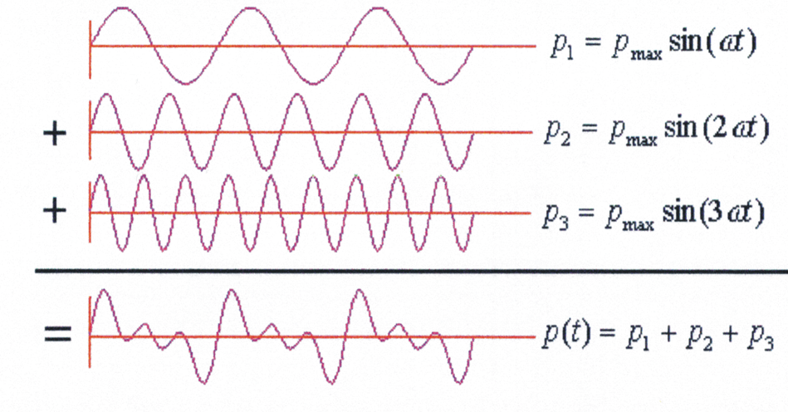

Slide 49
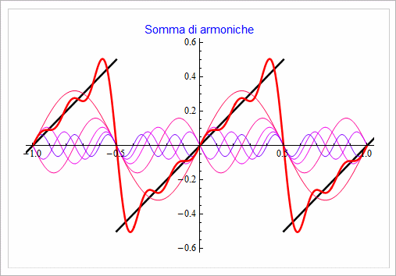

Slide 50
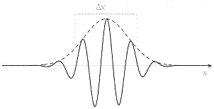

Slide 51
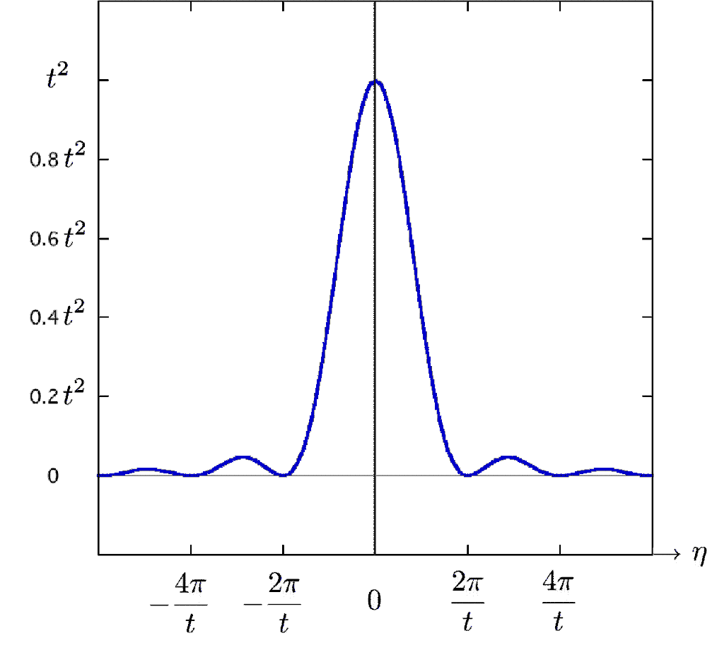

Slide 52
Leggiamo le stesse proprietà con de Broglie: p = h/λ
La funzione d’onda monocromatica descrive un oggetto quantistico con impulso esattamente definito (i fotoni hanno tutti impulso pari ad h/λ = hν/c) “Dove” sta l’onda? …. ma dappertutto, spalmata uniformemente lungo l’asse x
Conoscenza esatta di p ➔ Incertezza totale su x

Slide 53
Leggiamo le stesse proprietà con de Broglie: p = h/λ
La funzione d’onda monocromatica descrive un oggetto quantistico con impulso esattamente definito (i fotoni hanno tutti impulso pari ad h/λ = hν/c) “Dove” sta l’onda? …. ma dappertutto, spalmata uniformemente lungo l’asse x
Conoscenza esatta di p ➔ Incertezza totale su x
Più in generale, però, la funzione d’onda è data dalla sovrapposizione di più componenti monocromatiche. Più componenti si aggiungono, più si perde informazione sul valore “esatto” dell’impulso e più è possibile “localizzare” l’onda, fino a trasformarla in un pacchetto d’onda sensibilmente diverso da zero in una regione limitata di spazio
Sovrapposizione di più onde monocromatiche ➔ perdita di definizione su p ➔ riduzione dell’incertezza su x

Slide 54
“corpuscoli” materiali e “corpuscoli” di luce:
“onde” o “particelle”?

Slide 55
“corpuscoli” materiali e “corpuscoli” di luce:
“onde” o “particelle”?
oppure: “onde” e “particelle” (a volte le une, a volte le altre)?

Slide 56
“corpuscoli” materiali e “corpuscoli” di luce:
“onde” o “particelle”?
oppure: “onde” e “particelle” (a volte le une, a volte le altre)?
o meglio: né “onde” né “particelle”, ma qualcosa di intrinsecamente altro?

Slide 57
Narrano le Storie che in un lontano Reame, in tempi di cui si è persa Memoria, fossero note agli Uomini solo due specie di Creature, i Topi e gli Uccelli. Queste Creature possedevano assai differenti Proprietà: i Topi, capaci di muoversi esclusivamente sul suolo, venivano al mondo sviluppandosi nel grembo materno; gli Uccelli invece deponevano le uova da cui poi nascevano i loro piccoli, ed era loro prerogativa la possibilità del Volo.
Ad un certo stadio del loro sviluppo, gli Uomini, vinta la naturale paura delle Tenebre, cominciarono ad esplorare il mondo incognito delle Caverne. Ivi, alcuni dichiararono stupefatti di avere incontrato Topi che si libravano in volo; altri, non meno perplessi, sostennero di essersi imbattuti in Uccelli che partorivano la prole dal grembo materno.
Grandi furono le dispute che divisero i Saggi nell’accordare tra loro queste osservazioni che parevano violare il naturale ordine delle Regole. A lungo i Filosofi discussero sull’esistenza di un Principio di Complementarità, per rendere conto dell’apparire nelle medesime Creature, ora delle Proprietà dell’Uccello, ora di quelle del Topo; e molte controversie si agitarono tra i Dotti a proposito del problema del Dualismo. Finché qualcuno propose di riconoscere che queste Indeterminazioni non erano che l’indicazione dell’esistenza di una Realtà più complessa di quella fino allora nota alla Conoscenza.
Oggi è comunemente riconosciuta in quel Reame l’esistenza dei Pipistrelli, e si è persa memoria delle antiche dispute sul Dualismo e sulla Complementarità, relegate nella polvere delle Superstizioni e degli Inganni.

